Slide 1
MAIÚSCULA

Slide 2
Vamos continuar trabalhando no mesmo arquivo da aula passada.

Slide 3
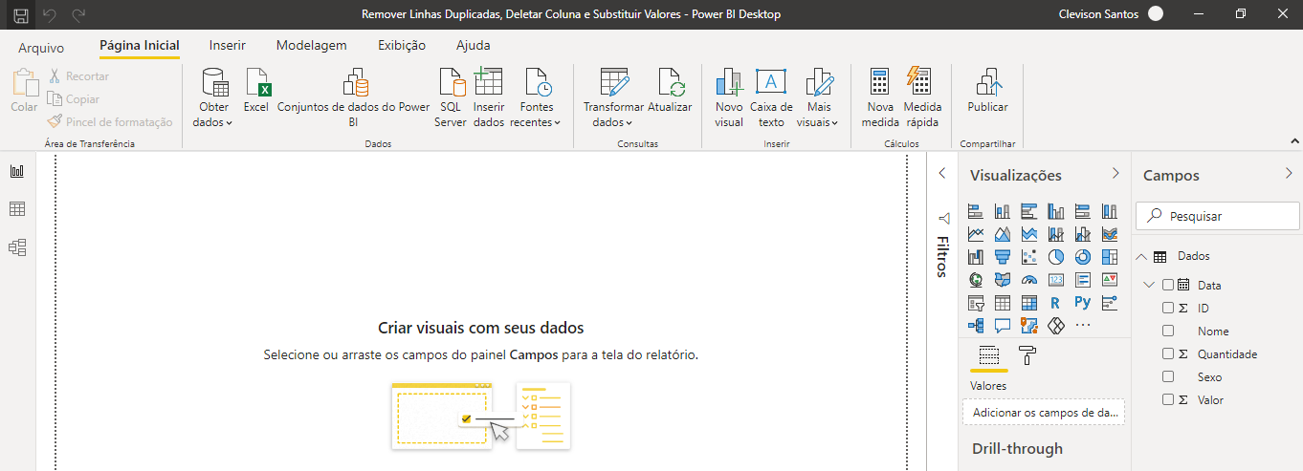
A tela do Relatório devera estar assim ficar assim

Slide 4

Agora vamos para tela do Power Query Editor
Para irmos, basta clicar no botão “Transformar dados”.

Slide 5
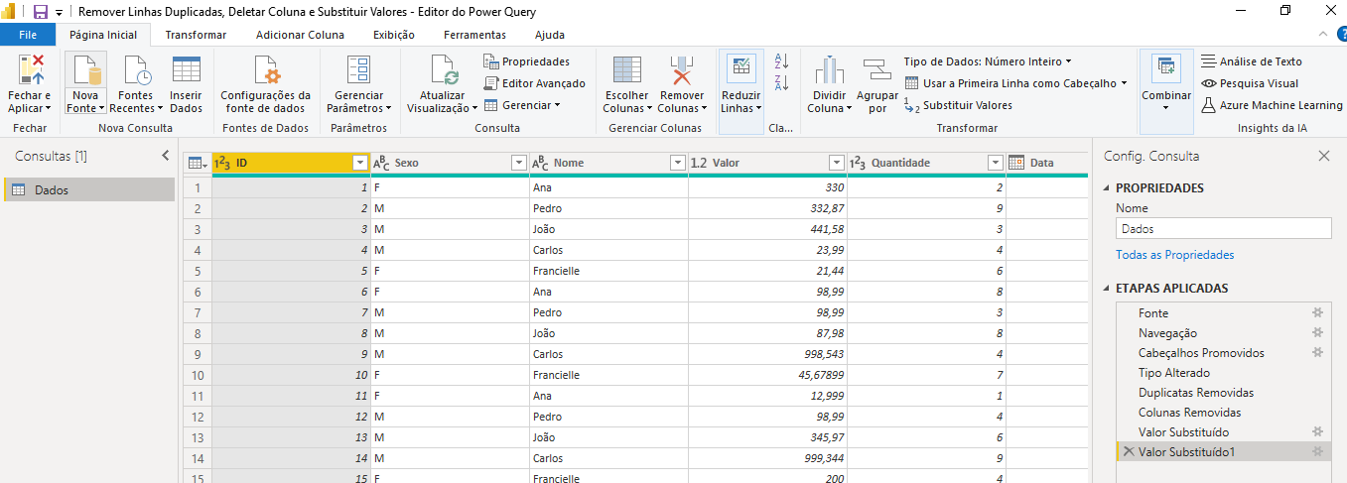
A tela ficará assim

Slide 6
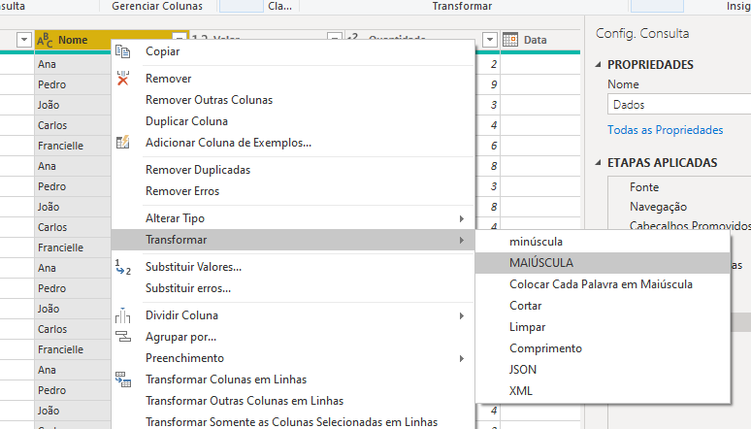
1 – Clique com o botão direito do mouse em cima da coluna “Nome” e em seguida, passe o mouse em cima da opção “Transformar” e depois clique em “MAIÚSCULA”.

Slide 7
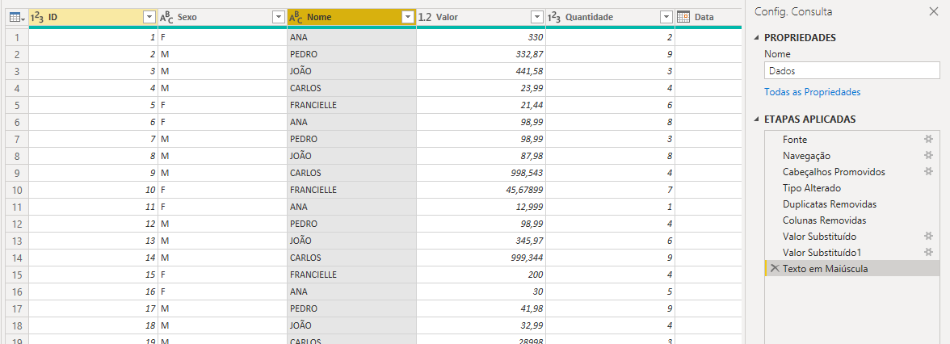
Observem o resultado.

Slide 8
minúscula

Slide 9
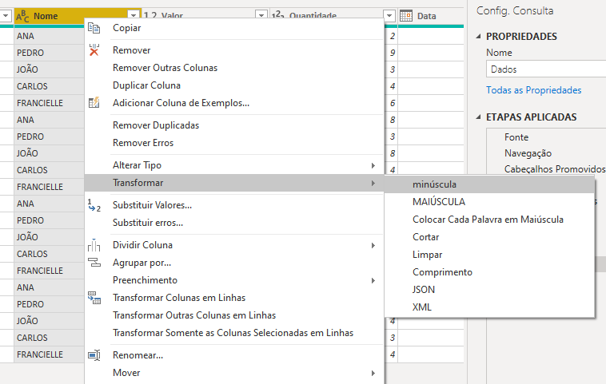
1 – Clique com o botão direito do mouse em cima da coluna “Nome” e em seguida, passe o mouse em cima da opção “Transformar” e depois clique em “minúsculo”.

Slide 10
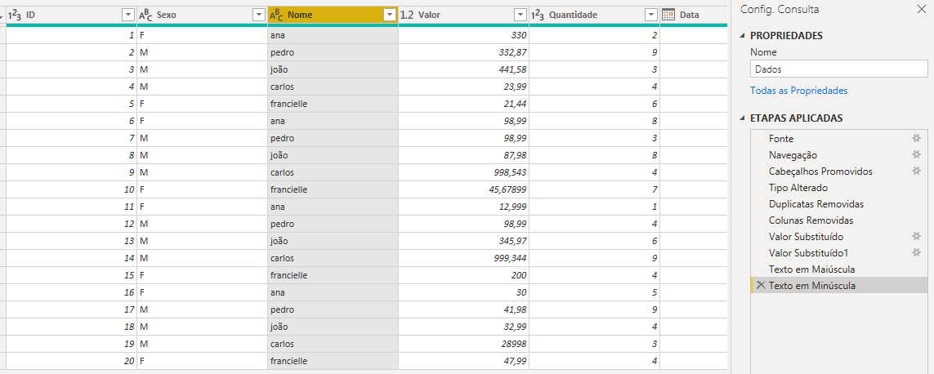
Observem o resultado.

Slide 11

Agora clique em “Fechar e Aplicar”.

Slide 12
Agora salve o projeto e acompanhe a aula em video que vamos fazer alguns testes adicionais

